Slide 1
情報数理特論B
2019年度
～ QRコードを作ろう！（１） ～

Slide 2
誤り訂正符号理論（講義後半）
誤り訂正符号理論
線形符号
＊線形代数学
●ハミング距離
●線形写像，像，核
●生成行列
●検査行列
巡回符号
＊代数学
算術符号.
●生成多項式
●検査多項式
●ガロア体（ガロア拡大体）
QRコード.
BCH符号
形式情報
RS符号
データの誤り訂正

Slide 3
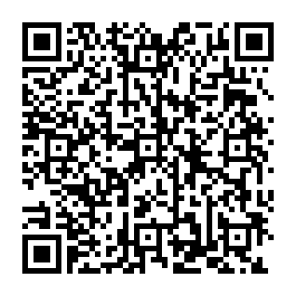
QRコードの例
Notes:
型番：７（４５），誤り訂正レベル：Ｌ

Slide 4
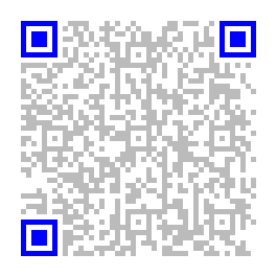
QRコード最大の特徴
QRコード最大の特徴である3箇所に配置された位置検出パターン
Notes:
型番：７（４５），誤り訂正レベル：Ｌ

Slide 5
位置検出パターン（切り出しシンボル）
白黒の比が
1：1：3：1：1
になっている

Slide 6
QRコードの切り出し
Notes:
型番：７（４５），誤り訂正レベル：Ｌ
型番：７（２９），誤り訂正レベル：Ｌ

Slide 7
クワイエットゾーン（マージン）
位置検出パターンを使ってQRコードを切り出すためには、QRコードの周りに4モジュール（セル）幅の領域が必要である。
Notes:
型番：７（４５），誤り訂正レベル：Ｌ

Slide 8
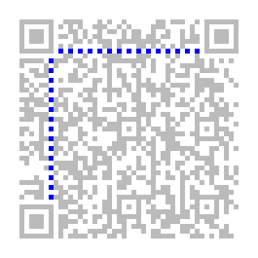
タイミングパターン
密度が決まる
型番が決まる
モジュール（セル）の位置が決まる
Notes:
型番：７（４５），誤り訂正レベル：Ｌ

Slide 9

形式情報（フォーマット情報）
形式情報はデータおよびその誤り訂正コード語の復号化に必要な情報である。
誤り訂正レベル（2ビット），マスクパターン（3ビット）およびその誤り訂正コード語（10ビット）が矢印の順に配置されている。
冗長度を増すために2箇所に配置される。
Notes:
型番：１（２１），誤り訂正レベル：Ｌ

Slide 10
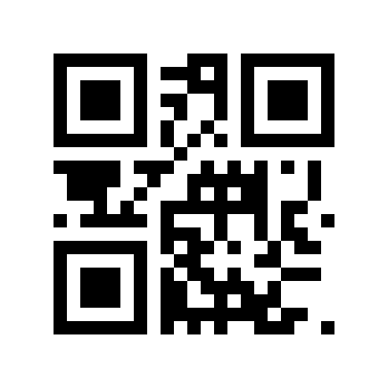
ちょっと実験
次に述べるマスクパターン（８種類）を推定して復号化するため正しく読み込めてしまう
Notes:
型番：１（２１），誤り訂正レベル：Ｌ

Slide 11
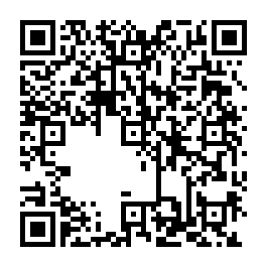
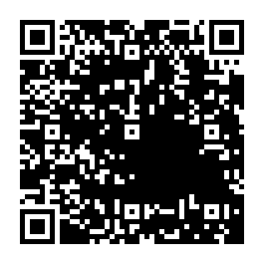
マスク処理
白と黒のモジュールがまばらになるように！
Notes:
型番：７（４５），誤り訂正レベル：Ｌ

Slide 12
マスクパターンの種類
000： （i＋j） mod 2＝0
001： i mod 2＝0
010： j mod 3＝0
011： （i＋j） mod 3＝0
100： （（i div 2）＋（j div 3）） mod 2＝0
101： （i＊j） mod 2＋（i＊j） mod 3＝0
110： （（i＊j） mod 2＋（i＊j） mod 3） mod 2＝0
111： （（i＊j） mod 3＋（i＋j） mod 2） mod 2＝0
“X mod 2”はXを2で割った剰余
“X div 3”はXを3で割った商
条件式が真であれば黒（1）で、偽であれば白（0）でマスクを施す

Slide 13
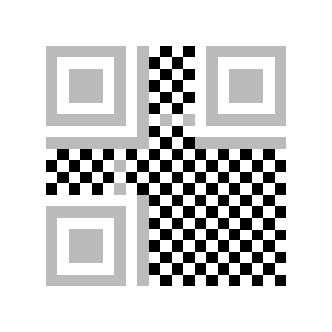
マスク処理
j
マスク処理はデータおよび誤り訂正コード語の領域に排他的論理和の演算を施すことで行なわれる（形式情報を含む）
マスクは8種類あり、評価基準にしたがって減点法で採点され、一番得点の高いマスク処理が施される
・黒と白の比が1:1
・特殊なパターンの出現を抑える
・黒（白）の連続配置を抑える
i
マスクパターン：000（市松模様）
Notes:
型番：１（２１）

Slide 14
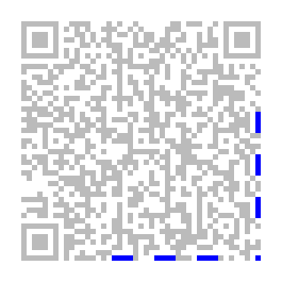
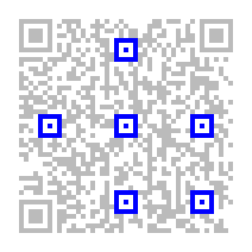
モデル1とモデル2の違い
モデル1
モデル2
＊モデル1とモデル2では位置合せパターンが異なる
Notes:
型番：７（４５），誤り訂正レベル：Ｌ

Slide 15
モデル2の歪み補正
位置合せパターンにより一定間隔で歪み補正が可能となる
Notes:
型番：７（４５），誤り訂正レベル：Ｌ

Slide 16
モデル2が優れている点
位置検出パターンが全体に散らばっているため、全体の歪みに強い（モデル1は中心部分の歪みを補正することができない）。
＊モデル1より大きな型番のQRコードが作成可能
データおよび誤り訂正コード語が全体に散らばるように配置されるためバースト誤りに強い（モデル1ではデータと誤り訂正コード語が塊として配置される）
モデル2の使用が推奨されている

Slide 17
QRコードの誤り訂正レベル
誤り訂正レベル | 復元能力（％）
L （01） | 7
M （00） | 15
Q （11） | 25
H （10） | 30
復元能力は全体の長さ（データ＋誤り訂正コード語）に対する復元能力である

Slide 18
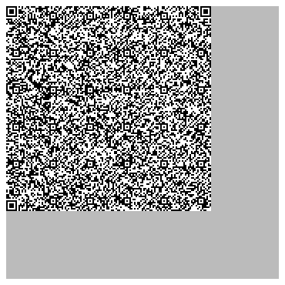


型番（バージョン）の比較
型番1（21×21）*最小
型番7（45×45）
型番が1つ増すたびに4モジュール（セル）増える（型番×4＋17）。
型番29（133×133）
型番40（177×177）*最大

Slide 19
QRコードの情報量
型番 | 誤り訂正レベル | 数字 | 英数字 | 8ビット | 漢字
1 （21×21） | L | 41 | 25 | 17 | 10
 | M | 34 | 20 | 14 | 8
 | Q | 27 | 16 | 11 | 7
 | H | 17 | 10 | 7 | 4
： ： ： | ： ： ： | ： ： ： | ： ： ： | ： ： ： | ： ： ：
40 （177×177） | L | 7089 | 4296 | 2953 | 1817
 | M | 5596 | 3391 | 2331 | 1435
 | Q | 3993 | 2420 | 1663 | 1024
 | H | 3057 | 1852 | 1273 | 784

Slide 20
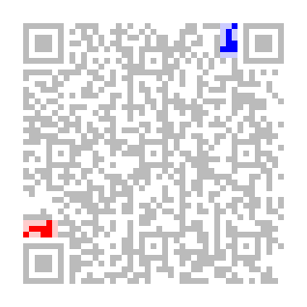
補足：型番情報
型番7以降は型番情報が付加され、タイミングパターンの情報を補足する。
型番（6ビット）およびその誤り訂正コード語（12ビット）が3×6（6×3）モジュールの領域に配置される。
冗長度を増すために2箇所に配置される。
Notes:
型番：７（４５），誤り訂正レベル：Ｌ

Slide 21

QRコードの作成条件
・モデル：2（推奨されている）
・型番：1（最小サイズ）
・誤り訂正レベル：L（復元率7%）
・マスクパターン：000（市松模様）
・モード指示子：1000（漢字モード）
■：位置検出パターン
■：タイミングパターン
■：形式情報
■：データおよび誤り訂正コード語
□と■：固定
QRコードの構造
＊型番1なので位置合せパターンはない
Notes:
型番：１（２１）

Slide 22
データの種類（モード指示子）
QRコードで扱える主なデータの種類は以下のとおりである。
数字（モード指示子：0001）
0～9（数字）
英数字（モード指示子： 0010）
0～9（数字）,A～Z（アルファベット大文字）
スペース $ % * + - . / :
8ビットバイト（モード指示子： 0100）
00₁₆～FF₁₆
＊ASCIIコード（制御キャラクタ,アルファベット,半角カタカナなど）
漢字（モード指示子： 1000）
8140₁₆（“ ”）～9FFC₁₆（“條”）
E046₁₆（“澁”）～EAA4₁₆（“熙”）
＊シフトJISコード

Slide 23
QRコードのデータ構造
モード指示子
文字数
データ（情報）
モード指示子
文字数
データ（情報）
モード指示子
文字数
データ（情報）
モード指示子
文字数
データ（情報）
終端パターン（0000）
＊次に解説するデータ圧縮と合わせて、全体のデータ列の長さが最小となるように基本データ列（モード指示子＋文字数＋データ）に最適化（分割）するのが望ましい

Slide 24
データの節約術（数字）
0（0000₂）～9（1001₂）を表すには4ビット必要である（無駄が多い）
→ 1文字あたり4ビット
2¹⁰＝1024 （000～999の数字列を表せる）
3文字を10ビットで表せる（無駄が少ない）
→ 1文字あたり3.3ビット
2⁷＝128 （00～99の数字列を表せる）
2文字を7ビットで表せる（無駄が少ない）
→ 1文字あたり3.5ビット

Slide 25
データの節約術（数字）の例
例1： 12345678
残りが2文字の場合は7ビットの2進数に変換
123 456 78 （3桁ごとに分割）
0001111011 0111001000 1001110
（各ブロックを10ビットの2進数に変換）
32ビット ⇒ 27ビット （5ビットお得）
例2： 1234567
残りが1文字の場合は4ビットの2進数に変換
123 456 7 （3桁ごとに分割）
0001111011 0111001000 0111
（各ブロックを10ビットの2進数に変換）
28ビット ⇒ 24ビット （4ビットお得）

Slide 26
データの節約術（漢字）
コンピュータは8ビットを1語として処理する
漢字は種類が多く、8ビット1語を基準にすれば、2バイト（16ビット）必要である
→ 実際には13ビット（8192文字以下）で十分
例： 幸 ⇒ 8D4B₁₆
⇒ 8D4B₁₆ － 8140₁₆
⇒ 0C 0B₁₆
⇒ 0C₁₆×C0₁₆ ＋ 0B₁₆ ⇒ 090B₁₆
⇒ 0100100001011₂ （13ビットで表す）

Slide 27
作成するデータ列
13ビットに圧縮された漢字コード列
漢字モード：1000₂
モード指示子
文字数
データ（情報）
終端パターン
2文字なら：00000010₂
3文字なら：00000011₂
4文字なら：00000100₂
5文字なら：00000101₂
0000₂
＊誤り訂正レベル L かつ 型番 1 の全体のデータ列は19バイトである。従って、上図のデータ列が19バイトに満たない場合は、埋め草コードを補って全体のコード列を19バイトにする

Slide 28
(1-1)の補足
シフトJISコードに定められた漢字しか保証されない（異体字の使用が制限される）
＊原則、定義されていない漢字は使用しない
＊ただし、フォントがあれば正しく表示される（システム依存）
今年度の授業の対象者
﨑 ⇒ 崎 （対象者２名）
濵 ⇒ 浜 （対象者２名）

Slide 29
(1-4)の補足
8ビットごとに区切った際に補う0の個数
２文字の人： 000000 （0を6つ）
３文字の人： 0 （0を1つ）
４文字の人： 0000 （0を4つ）
５文字の人： 0000000 （0を7つ）

